Slide 1
Journées PORTES ouvertes Présentation Baccalauréat professionnel animation enfance / personnes âgées

Slide 2
Être animateur, c’est quoi?
Planifier, organiser et évaluer des projets d’animation
Proposer des activités variées et adaptées au public accueilli et aux objectifs de la structure
Favoriser l’épanouissement de chaque individu et permettre une dynamique de groupe positive
Implique des responsabilités

Slide 3
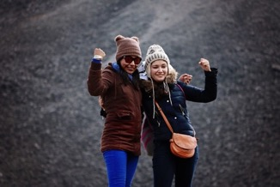
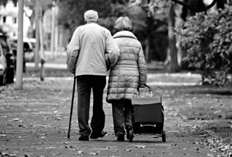
Les différents types de publics
Enfants
3 – 11 ans
Adolescents
12 – 18 ans
Personnes
âgées
Mais aussi : les familles, les personnes en situation de handicap, les personnes en situation d’isolement, de précarité ou d’exclusion, les personnes migrantes
En perte
d’autonomie
Autonomes

Slide 4
Qualités requises
Dynamique
Créatif
Organisé
Autonome
Communication aisée
A l’écoute
Savoir être
Responsable

Slide 5
Pourquoi ce nouveau diplôme ?
Forte demande de loisirs de qualité
Besoin de professionnalisation du métier
Evolution démographique (d’ici 2050, les plus de 60 ans représenteront un tiers de la population)
Augmentation du nombre de personnes en perte d’autonomie,
Maintien à domicile des personnes âgées

Slide 6
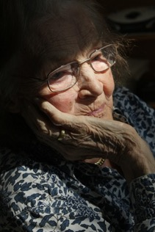
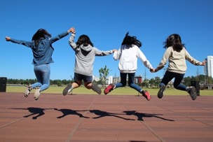
Objectif de diplôme
Former des animateurs généralistes :
Capables de concevoir et réaliser des activités d’animation de nature variée
Maîtrisant la démarche de projet

Slide 7
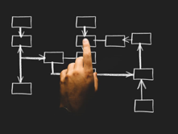
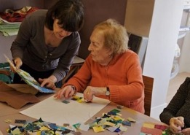
Les enseignements
Enseignement professionnel
Enseignement général
Co– intervention
Accompagnement renforcé
Axé sur la pratique et l’expérience : création et mise en place de projets
Enseignement spiralaire (réactualisation et complexification des compétences au fil des projets)

Slide 8
Les stages : PFMP
Périodes de formation en milieu professionnel 22 Semaines minimum sur les 3 années de formation
Une PFMP obligatoire dans chacun des deux secteurs d’interventions:
→ socioculturel et socioéducatif, dont une période au moins en accueil collectif de mineurs
→ animation sociale auprès de personnes âgées en perte d’autonomie
Au moins 8 semaines dans une même structure pour mettre en place un projet d’animation en lien avec une connaissance suffisante de l’environnement professionnel

Slide 9
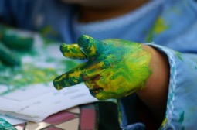
Intérêts des PFMP
Différentes structures
Développer communication
Prise d’initiatives et autonomie
Mise en pratique et enrichissement
Concrétisation des savoirs associés
Savoir être

Slide 10
Lieux de PFMP
Associations et fédérations
de jeunesse et d’éducation populaire
EHPAD
Service gériatrie
Services personnes âgées des associations
ou des mairies, CCAS
Maison de quartier

Slide 11
Quelques EXEMPLES DE PROJETS mis en place

Slide 12
Débouchés du Bac pro Animation enfance / PERSONNES ÂGÉES
Licence professionnelle métiers de l’animation (Niv 6)
DESJEPS (niv 6)
DEUST Mention métiers de l’animation (niv 5)
DEJEPS (niv 5)
DUT Carrières sociales Option Animation sociale (niv 5)
BCP Animation (niv 4)
BP JEPS Animation
Sociale (niv 4)
« Cursus scolaire et universitaire »
« Filière jeunesse et sport »
CPJEPS
(niv 3)
Notes:
Le CPJEPS, qui remplace le BAPAAT est un diplôme d’Etat homologué au niveau 3 (CAP, BEP, BEPC...), commun au secteur socioculturel et sportif.
certificat professionnel de la jeunesse, de l'éducation populaire et du sport (CPJEPS)

